Slide 1
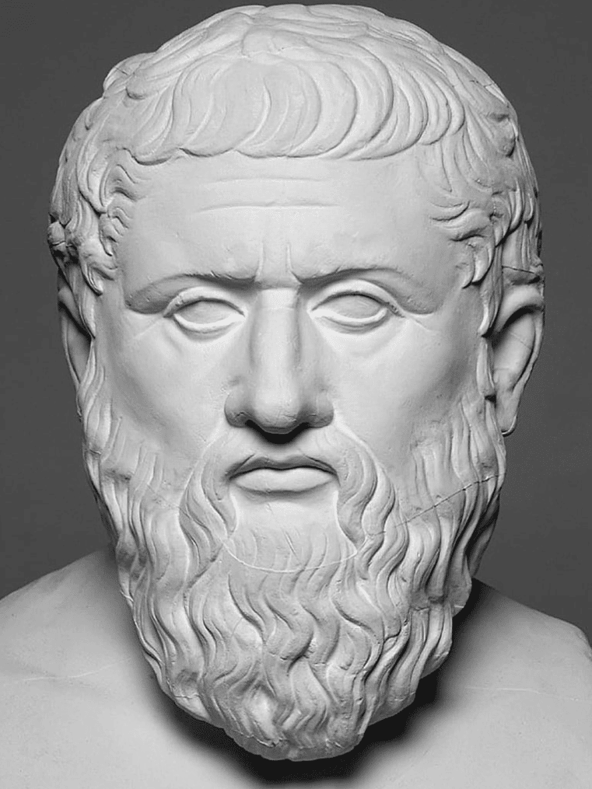
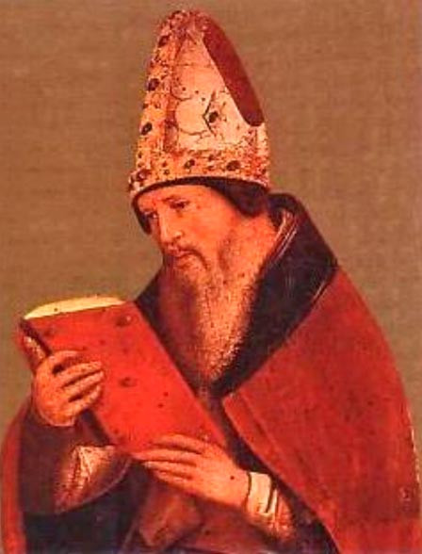
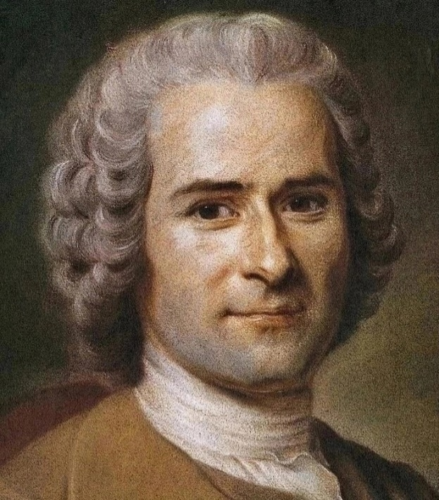
Что значит философствовать?

Slide 2
«Каждый выбирает для себя…»

Slide 3
Философия на стыке с наукой: примеры
Вопрос о знании и понимании в современном естествознании
Вопрос о природе действия в социальных науках

Slide 4
Тот пример силлогизма, которому он учился в логике Кизеветера: Кай – человек, люди смертны, потому Кай смертен, казался ему во всю его жизнь правильным только по отношению к Каю, но никак не к нему. То был Кай-человек, вообще человек, и это было совершенно справедливо; но он был не Кай и не вообще человек, а он всегда был совсем, совсем особенное от всех других существо <…> Разве Кай целовал так руку матери и разве для Кая так шуршал шелк складок платья матери? Разве он бунтовал за пирожки в Правоведении? Разве Кай так был влюблен? Разве Кай так мог вести заседание?
И Кай точно смертен, и ему правильно умирать, но мне, Ване, Ивану Ильичу, со всеми моими чувствами, мыслями, – мне это другое дело. И не может быть, чтобы мне следовало умирать. Это было бы слишком ужасно.
Толстой Л. Смерть Ивана Ильича

Slide 5
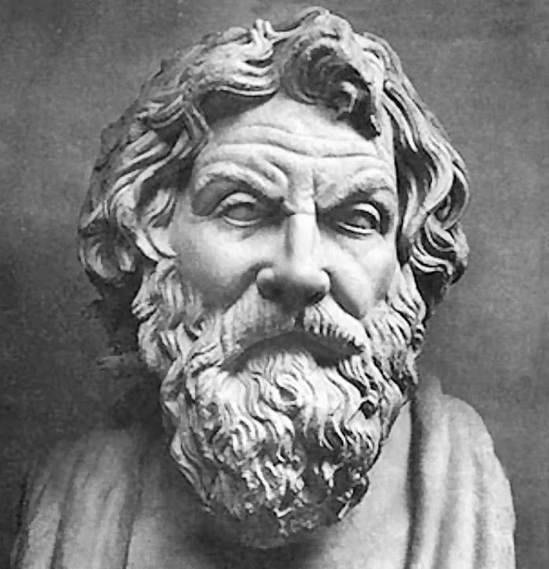
Столкновение философии и софистики: спор об истине
«Человек есть мера всех вещей…»

Slide 6
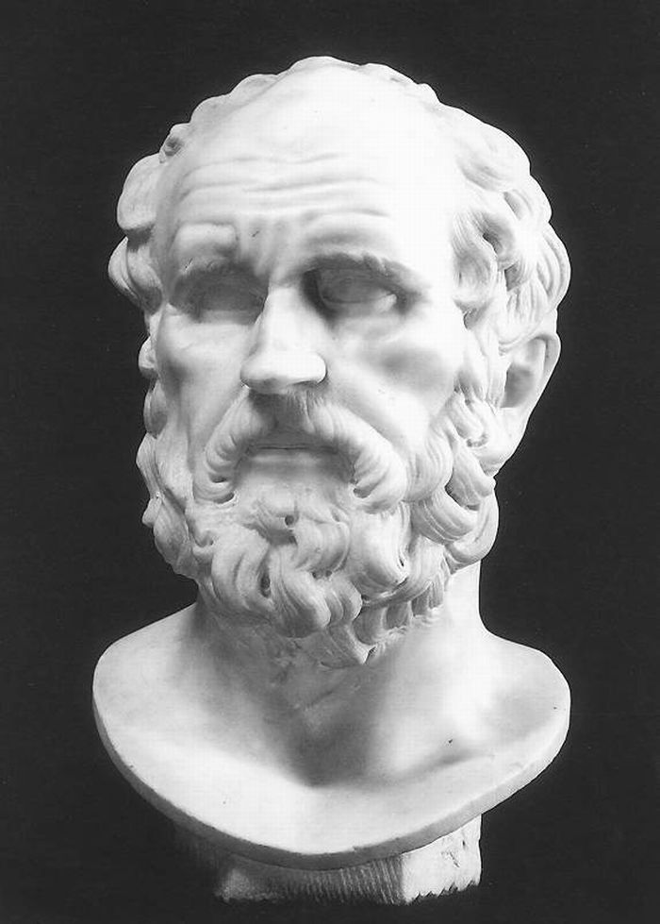
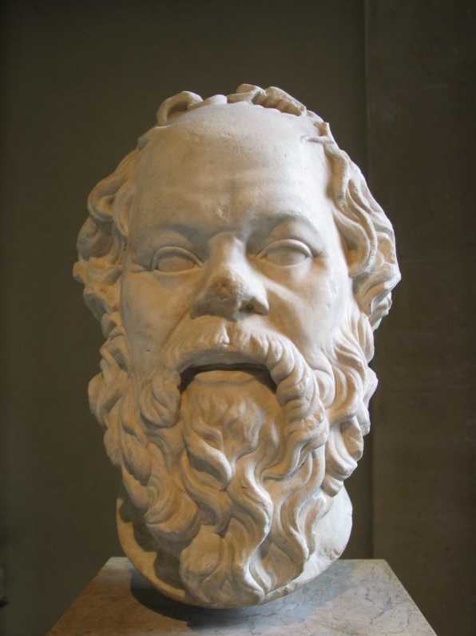
Столкновение философии и софистики: спор о справедливости
Фрасимах: «Справедливость есть то, что пригодно сильнейшему»

